Slide 1

PRÉSENTATION COMPLÈTE CULTURE RADAR
de Agence InnovaDigital
CultureRadar révolutionne la découverte culturelle en combinant IA personnalisée, ancrage local et accessibilité universelle pour créer une expérience inédite.
Promesse Unique : "La culture qui vous correspond, près de chez vous, quand vous en avez envie"

Slide 2

OBJECTIFS COMMERCIAUX À 12 MOIS
50K
2.5K
40%
Utilisateurs actifs mensuels
Abonnés premium
Taux de rétention
Objectif de croissance soutenue avec une base solide d'utilisateurs engagés
Taux de conversion de 5% vers notre offre payante
Rétention à 30 jours démontrant la valeur de notre solution
4
Sessions par mois
Engagement régulier des utilisateurs avec notre application
180K€
15K€
8-10
Chiffre d'affaires annuel
MRR
Mois pour break-even
Objectif financier ambitieux mais réaliste
Revenus récurrents mensuels stables
Rentabilité atteinte rapidement
4:1
Ratio LTV/CAC
Excellent ratio démontrant l'efficacité de notre modèle

Slide 3
ANALYSE DU MARCHÉ CULTUREL FRANÇAIS
Chiffres Globaux 2024
47.1B€
+5%
37.5B€
1041€
Valeur secteur culturel
Croissance post-COVID
Dépenses des ménages
Budget par foyer/an
Représentant 2% du PIB français
Reprise accélérée du secteur
Budget culturel significatif
3,8% du budget total des ménages
Spectacle Vivant Dynamique
Opportunité CultureRadar
2,1 milliards € de billetterie générée
TAM : 32,6 milliards € (numérique culturel)
62 millions de spectateurs (concerts uniquement)
SAM : 17,4 milliards € (3 segments cibles)
Digitalisation massive : 83% consomment culture en ligne
SOM : 350 millions € (potentiel réaliste 5 ans)
Usage mobile dominant : 60% du trafic culturel
Marché culturel en forte croissance et transformation digitale = opportunité unique pour une solution IA personnalisée.

Slide 4
ANALYSE CONCURRENTIELLE
Concurrents | Leurs faiblesses | CultureRadar – Nos points forts
Fever | Peu d’ancrage local réel Tarification élevée Contenu parfois trop événementiel | Ultra-localisation intelligente IA responsable & éthique Modèle freemium inclusif
SortirÀParis | Interface vieillissante Contenu peu personnalisé Pas de technologie IA ou UX évoluée | Design UX moderne Recommandations IA basées sur l’intérêt et le lieu Focus utilisateur
Meetup | Axé sur les communautés plutôt que la culture Peu adapté au contexte culturel français | Adapté aux dynamiques culturelles françaises Filtrage thématique + géographique
OpenAgenda | Interface trop technique Peu attractif pour le grand public Usage plus B2B | UX fluide pour particuliers & pros Narration culturelle territoriale accessible
Notre Différenciation Unique
Seule plateforme combinant IA + culture locale + accessibilité
Prix transparent sans frais cachés
Recommandations contextuelles (météo, humeur, budget, transport)
Focus démocratisation
Positionnement unique sur le marché - nous sommes la synthèse intelligente que le
marché attend.

Slide 5




STRATÉGIE DE VEILLE CONCURRENTIELLE
Dispositif d'Intelligence Marché - Surveillance 360°
Concurrentielle
Quotidienne
Time Out, OpenAgenda, SortirAParis
Hidaya
Technologique IA
Hebdomadaire
TensorFlow, AWS AI, GitHub
Manouk
Juridique RGPD
Hebdomadaire
CNIL, Legifrance, WCAG 2.2
Safiatou
Culturelle
Quotidienne
Télérama, Inrocks, Instagram
Gloria
Technique Web
Bi-hebdomadaire
Stack Overflow, MDN
Manouk
Outils de Monitoring Automatisé
Google Alerts
SEMrush Pro
50+ mots-clés surveillés temps réel
Analyse trafic + positionnement concurrents
Mention
Feedly AI
E-réputation + sentiment analysis
Flux RSS thématiques personnalisés
Budget Optimisé : 2 226€/mois (vs 9 600€ outils premium)
ROI Attendu : 15% minimum retour investissement veille

Slide 6






CULTURERADAR : LA BOUSSOLE CULTURELLE INTELLIGENTE
3 Piliers Révolutionnaires
Valorisation Culture Locale
Focus événements invisibles non référencés ailleurs
IA Contextuelle Avancée
Partenariats lieux indépendants (théâtres, galeries)
Machine Learning analyse goûts + comportements
Impact territorial économique local
Découverte proximité dans rayon 2-10km
Données temps réel : géolocalisation, météo, transport
Événements gratuits mis en avant priorité
Recommandations personnalisées selon humeur et disponibilité
Accessibilité Universelle
Apprentissage continu préférences utilisateur
Précision 85% suggestions vs 60% concurrence
Interface intuitive tous âges (25-70 ans)
WCAG 2.1 AA conformité native
Navigation vocale assistée
Critères accessibilité intégrés
(PMR, malvoyants)
Promesse Utilisateur
Approche inclusive et éthique
"Plus jamais 15 minutes à chercher quoi faire - CultureRadar pense à votre place"

Slide 7
DESIGN SYSTEM & MAQUETTE INTERACTIVE
Interface CultureRadar - Mobile-First
Parcours Utilisateur Optimisé
Identité Visuelle Professionnelle
Onboarding 3 étapes : Localisation → Préférences → Première recommandation
Logo Pin Culturel :
🎭 Violet (#8B5CF6) : Spectacles & Théâtre
Navigation Tinder-like pour découverte événements
🎵 Bleu (#3B82F6) : Musique & Concerts
Réservation 1-clic WooCommerce intégrée
🖼️ Vert (#10B981) : Expositions & Musées
Tableau de bord empreinte culturelle personnalisée
🏛️ Orange (#F59E0B) : Patrimoine & Visites
Design System Accessible
Typography : Poppins Bold (titres) + Inter Medium (texte)
Style Visuel
Couleur principale : Bleu Radar #2563EB + palette contextuelle
Photos authentiques lieux culturels parisiens (pas de stock photos)
Accessibilité : WCAG 2.1 AA native (contraste 4.5:1 minimum)
Interface épurée anti-fatigue, animations CSS3 fluides
Responsive : 320px → 1440px adaptatif, mobile-first priority
Géolocalisation intelligente + mode offline disponible
Interface révolutionnaire alliant esthétique soignée et performance technique optimale.

Slide 8
VIDÉO LANDING PAGE
Démonstration Live - Landing Page CultureRadar
Contenu Vidéo (2-3 minutes)

Slide 9




CONFORMITÉ JURIDIQUE & RÉGLEMENTAIRE
RGPD - Protection Données Personnelles
Obligations Respectées
Traçabilité Complète
Consentement explicite case à cocher séparée (jamais pré-cochée)
Horodatage chaque consentement
Double opt-in confirmation email obligatoire
Journalisation modifications profil
Droit à l'oubli suppression automatique après 3 ans inactivité
Rapport RGPD exportable sur demande
Portabilité données export format standard
DPO externe mandaté (cabinet spécialisé)
Chiffrement bout en bout AES-256 toutes données sensibles
Désabonnement 1-clic dans chaque communication
RGAA - Accessibilité Numérique
Contrastes
Navigation clavier
4.5:1 minimum respectés
100% fonctionnelle
Lecteurs d'écran
Alt-text
Compatibilité NVDA/JAWS
Toutes images descriptives
Conformité juridique totale garantie - aucun risque légal pour le lancement et l'exploitation de CultureRadar.

Slide 10
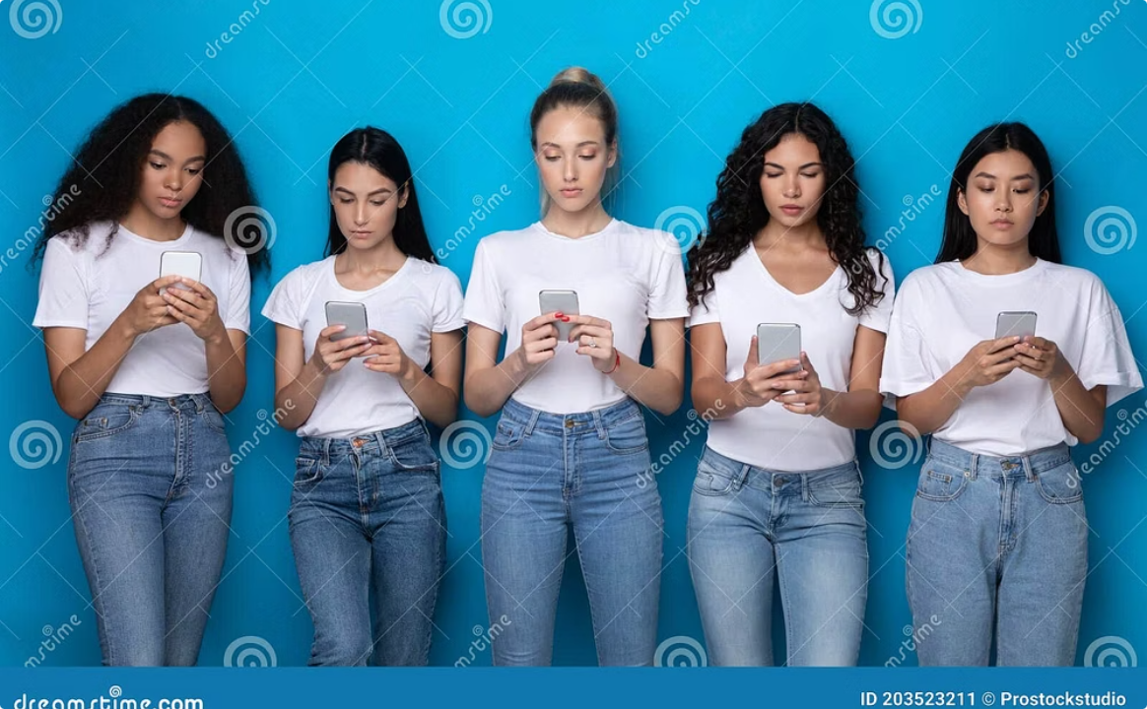
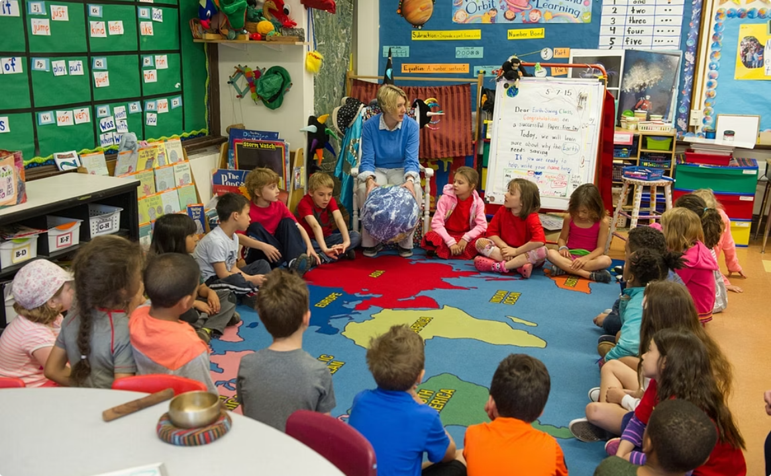

NOS 3 PERSONAS - INSIGHTS COMPORTEMENTAUX
MARIE - Millennial Culturelle (32 ans)
THOMAS & JULIE - Famille Connectée (38/36 ans)
MICHEL - Senior Actif (65 ans)
Profil : UX Designer, Paris 11e, 45 000€/an, CSP+
Profil : Couple + 2 enfants (8 et 12 ans), Montreuil, 75 000€ foyer
Profil : Retraité cadre, Bordeaux, 2 800€/mois, iPad et ordinateur fixe
Besoins : Recommandations ultra-personnalisées, découverte événements originaux, gain de temps, interface intuitive
Besoins : Filtres famille adaptés, activités éducatives, tarifs groupés, proximité géographique, planning partagé
Attentes : Interface simple, informations complètes, événements accessibles PMR, support client téléphone
Pain Points : Perte de temps 15+ min à chercher, offre trop généraliste, frais cachés, manque personnalisation
Défis : Satisfaire goûts tous âges, budget limité, organisation complexe, accessibilité poussette/PMR
Freins : Complexité interfaces, police trop petite, navigation pas intuitive, méfiance paiement en ligne
Synthèse Cross-Personas
Besoin commun : simplicité + personnalisation
Pain point universel : perte de temps recherche
Opportunité : IA adaptative selon profil
Défi : interface unique pour 3 générations
3 segments distincts mais besoin unifié d'une plateforme culturelle adaptative et accessible.

Slide 11
ÉTUDE TERRAIN - VALIDATION CONCEPT
Méthodologie Rigoureuse
Échantillon Représentatif
Zones Géographiques
12 entretiens semi-directifs (45 min chacun)
Paris intra-muros : 50%
150 répondants questionnaire quantitatif en ligne
Proche banlieue : 30%
Tests d'usage prototype sur 20 beta-testeurs
Grandes métropoles : 20%
Segmentation : 60% femmes, 40% hommes, 25-65 ans
Résultats Quantitatifs Clés
Temps recherche > 15 min
87%
Frustration majeure validée
Intérêt IA personnalisée
92%
Concept validé fortement
Préférence interface simple
75%
Priorité UX confirmée
Budget 50-100€/mois culture
68%
Modèle économique viable
Usage mobile prioritaire
84%
Mobile-first obligatoire
Verbatims Marquants
"Je perds plus de temps à chercher qu'à profiter de ma sortie" - Camille, 31 ans
"Une app qui pense à ma place, ça serait génial !" - Claire, 38 ans
"Si ça peut me faire découvrir des endroits que je connais pas, je signe" - Marie, 29 ans
Validation terrain totale - le marché attend CultureRadar avec impatience !

Slide 12




ARCHITECTURE TECHNIQUE - WORDPRESS FULL-STACK
Frontend - Interface Utilisateur WordPress
CMS Core
Optimisations Mobile
WordPress 6.4+ avec Gutenberg avancé
Thème responsive native, touch-friendly
Design
Performance
Elementor Pro pour design avancé
WP Rocket optimisation performance
Backend - WordPress Ecosystem
Infrastructure CMS
Plugins Spécialisés
WordPress multisite pour scalabilité
Custom Plugin IA Recommandations (développement sur mesure)
MySQL 8.0 base données optimisée
WP Geolocation pour services maps
Redis Object Cache performance
WP Mail SMTP + Push notifications
REST API WordPress native + custom endpoints
WooCommerce pour système réservations
Intelligence Artificielle WordPress
Plugin IA Custom (Développement sur mesure) :
Machine Learning intégré via API Python externe
Filtrage collaboratif dans base WordPress
Algorithmes recommendation via hooks WordPress
Data pipeline custom tables WordPress
Architecture WordPress robuste, extensible et sécurisée garantissant performances optimales avec écosystème mature.

Slide 13
MOTEUR IA CULTURERADAR - INTELLIGENCE WORDPRESS NATIVE
Pipeline de Recommandation WordPress en 4 Étapes
1. Collecte de Données
2. Traitement IA
Données Utilisateur WordPress :
Architecture WordPress IA :
Profil WP User Meta : âge, lieu, CSP, budget
Tables custom pour algorithmes ML dans base WP
Custom Post Types : préférences, genres, artistes favoris
Hooks WordPress pour traitement données temps réel
WP User Activity : navigation, temps passé, événements vus
Cron jobs WP pour apprentissage périodique
3. Génération Recommandations
4. Boucle d'Apprentissage
Scoring Multi-Critères WP :
Feedback WordPress Multi-Modal :
Pertinence culturelle via taxonomy WordPress (0-40 points)
WP User tracking : temps lecture, clics, scroll
Proximité géographique via WP Maps (0-20 points)
Comments & ratings WordPress natifs
Disponibilité via WP Events Calendar (0-20 points)
WooCommerce purchase behavior si réservation
Performances Système WordPress
Métriques Techniques WP
Indicateurs Business WordPress
Latence : < 3 secondes requête recommandation WP
CTR recommandations : 25% vs 8% marché
Concurrent users : 1 000 simultanés WordPress optimisé
Conversion WP → WooCommerce : 15%
Disponibilité : 99.9% uptime hosting WordPress
Retention utilisateurs WP : 40% à 30 jours
Cache hit ratio : 85% via WP caching plugins
Engagement : 4 sessions/mois/utilisateur WP
Moteur IA WordPress natif combinant puissance ML et flexibilité CMS pour personnalisation culturelle inégalée.

Slide 14




INFRASTRUCTURE WORDPRESS - HÉBERGEMENT MANAGÉ
Hébergement WordPress Spécialisé
WordPress Hosting - WP Engine (79€/mois)
Base de Données - MySQL Managée
Hosting WordPress managé haute performance
MySQL 8.0 optimisé pour WordPress
CDN mondial intégré (StudioPress Sites)
Backup automatique quotidien 30 jours
Environnements staging/production automatisés
Scaling automatique selon charge
SSL certificats automatiques inclus
Monitoring performance en temps réel
Core Web Vitals optimisation native
Recovery point objective < 1 heure
Sécurité & Performance WordPress
Cloudflare Pro
Wordfence Premium
Protection DDoS Layer 7 spécialisée WP
Protection complète WordPress
Authentification
Malware Scanning
2FA obligatoire admin
Quotidien automatique
Scalabilité & Coûts WordPress
0-1K
179€
Plan WP Engine Growth
1K-10K
299€
WP Engine Scale
10K-50K
599€
WP Engine Custom
50K-100K
999€
Enterprise + CDN
Infrastructure WordPress enterprise, sécurisée et performante garantissant évolutivité sans limite technique.

Slide 15



STRATÉGIE MARKETING DIGITAL 360°
Budget & Répartition (50K€ Annuel)
SEO Contenu
SEA Acquisition
Social Media
Email Marketing
Influenceurs
SEO - Domination Recherches Culturelles
Mots-clés Stratégiques (Volumes/Mois)
Stratégie Contenu
"sortir paris" (40 000) - Difficulté 75/100
30 articles/mois : guides quartiers + interviews artistes
"événements culturels paris" (18 000) - Difficulté 60/100
Landing pages optimisées par arrondissement
"agenda culturel" (12 000) - Difficulté 55/100
Schema.org Events balisage sémantique
Longue traîne : "culture gratuite paris 11e", "concert jazz marais"
Core Web Vitals < 2,5s LCP
Social Media - Communauté Engagée
Instagram
Priorité 1 - 25-40 ans
TikTok
Priorité 2 - 18-25 ans
LinkedIn
B2B - Professionnels
Stratégie marketing omnicanale optimisée pour acquisition massive et fidélisation long terme avec ROI mesurable.

Slide 16
STRATÉGIE TARIFAIRE - MODÈLE FREEMIUM OPTIMISÉ
B2C - Offre Particuliers
Plan Gratuit (Acquisition)
Premium Individual (9,99€/mois)
Premium Famille (19,99€/mois)
5 recommandations/mois IA basique
Recommandations illimitées IA avancée
4 comptes liés (2 adultes + 2 enfants)
Consultation événements illimitée
Géolocalisation temps réel + météo
Filtres enfants âge-appropriate
Géolocalisation manuelle
Notifications push intelligentes last-minute
Planning partagé famille synchronisé
Notifications email seulement
Réservations prioritaires avant épuisement
Tarifs groupés négociés partenaires
Publicité discrète non-intrusive
Mode hors-ligne événements sauvegardés
Historique familial sorties communes
Support FAQ + community
Support chat prioritaire
Contrôle parental activé
B2B - Organisateurs Culturels
Plan Découverte (Gratuit)
Plan Pro (99€/mois)
5 événements/mois référencement
Événements illimités + boost algorithme
Fiche établissement basique
Analytics avancées : conversions, audience
Statistiques vues simples
Mise en avant suggestions prioritaires
Support email standard
Support téléphone dédié
Commission 8% sur réservations
Commission réduite 5% réservations
API access intégration systèmes
Benchmark Concurrentiel
Netflix
Abonnement
8,99-17,99€
N/A
Même logique UX
Spotify
Freemium
9,99€
N/A
Référence IA music
Fever
Freemium+
Gratuit
15-25%
Moins cher

Slide 17
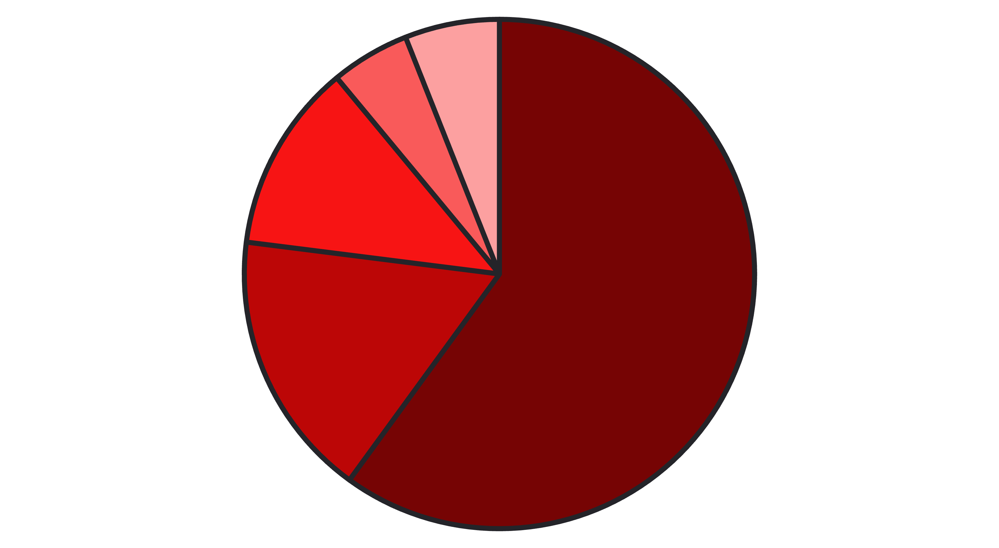



PLAN DE FINANCEMENT DÉTAILLÉ - BESOIN 300K€
Répartition Budget Année 1 (300K€)
Équipe
Marketing
Technique
Légal/Admin
R&D
Budget Équipe Détaillé (180K€)
Safiatou - Chef Projet
42K€
3 500€
Gloria - UX/UI Designer
38K€
3 200€
Manouk - Développeur WordPress
45K€
3 750€
Hidaya - Marketing Digital
35K€
2 900€
Sources de Financement
Fonds Propres
Subventions
50K€ - Capital InnovaDigital
75K€ - BPI + Région IdF
17%
25%
Love Money
Business Angels
50K€ - Famille + amis
125K€ - Equity 15-20%
17%
41%
Plan de financement solide et diversifié sécurisant développement 18 mois avec objectif rentabilité mois 10.

Slide 18
FUNNEL DE CONVERSION - PARCOURS CLIENT OPTIMISÉ
Pipeline Acquisition Complet
DÉCOUVERTE
INTÉRÊT
CONSIDÉRATION
100 000 visiteurs/mois
25 000 visiteurs qualifiés
3 750 inscriptions
Réseaux sociaux 40%, SEO 35%, Bouche-à-oreille 25%
Landing page optimisée, CTA clairs
Conversion rate 15% - Benchmark: 12%
ACTIVATION
ENGAGEMENT
CONVERSION
3 000 utilisateurs actifs
1 200 utilisateurs récurrents
60 abonnés premium
Onboarding complété, première recommandation
Rétention J+7: 40% - Benchmark: 25%
Taux conversion freemium: 5% - Benchmark: 3%
Indicateurs Business Clés
Métriques Financières
KPIs Produit
CAC (Customer Acquisition Cost) : 15€
Time to Value : 8 minutes première recommandation
LTV (Lifetime Value) : 60€
Activation Rate : 80% utilisent feature principale J+1
Ratio LTV/CAC : 4:1 (excellent - objectif 3:1)
Feature Adoption : 65% activent notifications push
Payback Period : 5 mois (bon - objectif <6 mois)
Session Duration : 4 min 20s moyenne
Funnel conversion optimisé avec métriques excellentes et potentiel scaling massif validé.

Slide 19
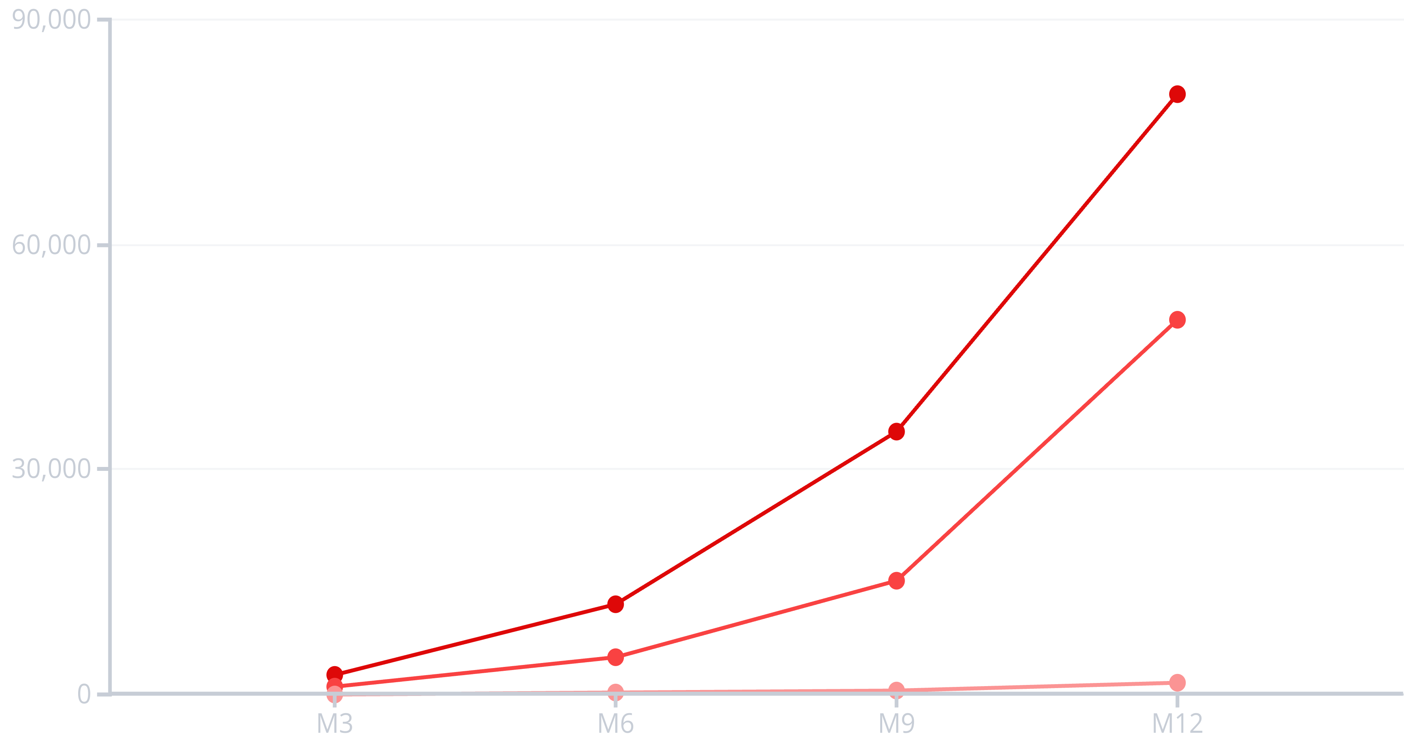
PROJECTIONS & RÉSULTATS ATTENDUS - VISION 12 MOIS
Croissance Utilisateurs Prévisionnelle
Total Users
MAU
Premium

Slide 20
Impacts Business Mesurables
Performance Financière
Validation Marché
ROI Investissement : 260% (180K€ CA / 50K€ investi initial)
Product-Market Fit Score : 8,5/10 (excellent)
Break-even Point : Mois 8 (MRR = Burn Rate)
NPS (Net Promoter Score) : 52 (bon - objectif >50)
Équipe Rentabilisée : 4 personnes temps plein
Churn Rate : 4,8% (excellent vs 8% benchmark)
Marge Brute : 75% (modèle SaaS optimisé)
Viral Coefficient : 1,2 (croissance organique)
Cash Flow Positif : Dès mois 10
Impact Social & Territorial
500
200
15M€
Événements mensuels
Partenaires actifs
Revenus générés
Événements culturels référencés chaque mois
Lieux indépendants partenaires
Pour l'écosystème culturel local
Succès commercial, impact social et innovation technologique confirmés - CultureRadar devient LA référence découverte culturelle intelligente en France

Slide 21
ROADMAP 2026 - VISION EXPANSION & INNOVATION
Expansion Géographique Stratégique
Phase 1 - T1 2026
1
Métropoles Majeures
Lyon : 2M habitants, marché 25M€, 15K utilisateurs cibles
Marseille : 1,8M habitants, potentiel 20M€, festival culture forte
2
Phase 2 - T2 2026
Villes Moyennes
Impact : +100K utilisateurs, +60% revenus
Lille, Nantes, Toulouse : 3M habitants cumulés
Strasbourg, Bordeaux : marchés européens/test international
Phase 3 - T4 2026
3
Couverture Nationale
Modèle : franchises locales + algorithme centralisé
15 métropoles françaises couvertes
5M utilisateurs potentiels adressables
Leadership national consolidé

Slide 22
Évolutions Produit Majeures
IA Nouvelle Génération
Computer Vision
Voice Assistant
Anticipation goûts futurs, prédiction tendances culturelles locales
Reconnaissance images street art, architecture, AR culturel
Recherche vocale, assistance navigation, multilingue
Objectifs Chiffrés 2026
1M
300K
5M€
Utilisateurs inscrits
MAU
ARR
À travers la France
Utilisateurs actifs mensuels
Annual Recurring Revenue
Mission 2030 : "Démocratiser l'accès à la culture en rendant chaque territoire culturellement attractif grâce à l'intelligence artificielle."

Slide 23








CONCLUSION - RÉVOLUTIONNER L'ÉCOSYSTÈME CULTUREL FRANÇAIS
Innovation Technologique
Croissance Ambitieuse
Notre IA culturelle unique positionne CultureRadar comme pionnier dans la découverte culturelle personnalisée, avec une architecture WordPress robuste et évolutive.
Objectif 2026 : couverture nationale, 5M d'utilisateurs potentiels, expansion stratégique vers 15 métropoles françaises.
Opportunité d'Investissement
Impact Social Mesurable
300K€ de financement pour un projet viable, en croissance (churn rate 4,8%) et porteur de valeur économique et sociétale.
Revitalisation des scènes culturelles locales, démocratisation de l'accès à la culture et soutien concret aux acteurs indépendants.
"Notre ambition : faire de chaque territoire français un centre d'effervescence culturelle accessible à tous, grâce à la puissance de l'IA et à une vision inclusive de la culture."
CultureRadar - La révolution culturelle commence maintenant

